Slide 1
История средних веков
Введение

Slide 2
“История - наставница жизни”
Цицерон
“Можно не знать, не чувствовать влечения к
изучению математики, греческого и латинского языков, химии, можно не знать тысячи наук, и все-таки быть образованным человеком; но не любить истории может только человек, совершенно неразвитый умственно”.
Н.Г. Чернышевский.

Slide 3
План изучения темы.
Что изучает история средних веков.
Исторические источники.

Slide 4
Что изучает история средних веков.
История «средних веков» - вторая часть мировой истории. Это название появилось в 18 веке.
«Средними веками» этот промежуток времени был назван потому, что он находился между Древним миром, и «Новым временем», так в 18 в. историки назвали свою эпоху

Slide 5
Что изучает история средних веков.
Падение Западной Римской империи
Английская буржуазная революция
Вспомните, какое событие стало окончанием истории Древнего Мира и, следовательно, началом истории Средних веков ?
Запомните и другую дату – 1640 год – начало Английской Буржуазной революции и окончание истории Средних веков.

Slide 6

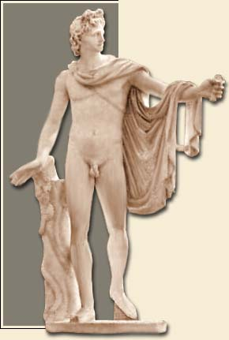
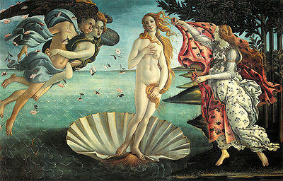
Средние века
Античность
Возрождение

Slide 7
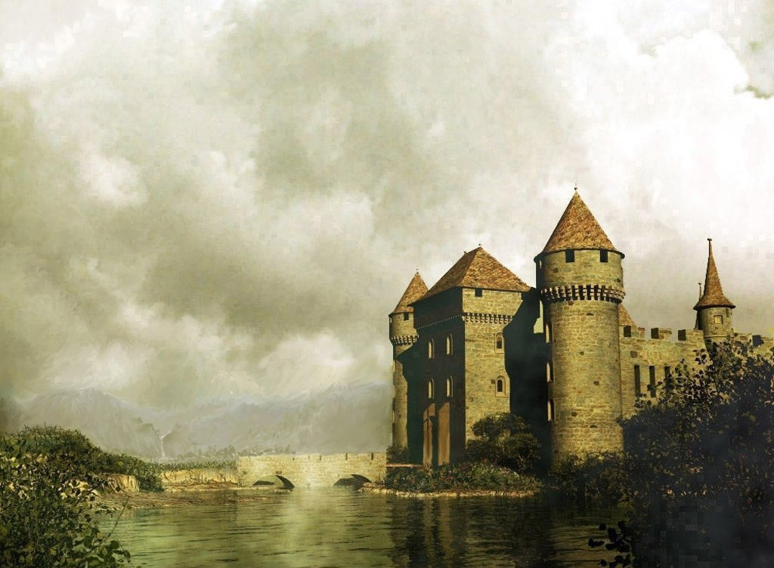
Исторические источники
это все остатки прошлой жизни, все свидетельства о прошлом.
Семь типов источников (по Л.Н.Пушкарёву):
письменные;
вещественные;
этнографические;
устные;
лингвистические;
фотокинодокументы;
фонокументы

Slide 8
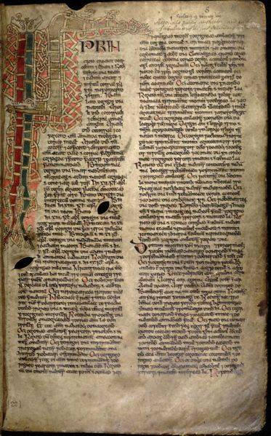
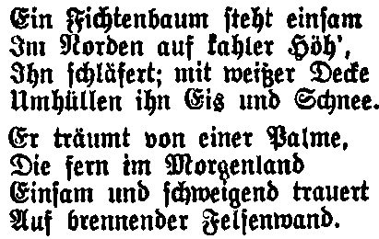
Письменные.

Slide 9
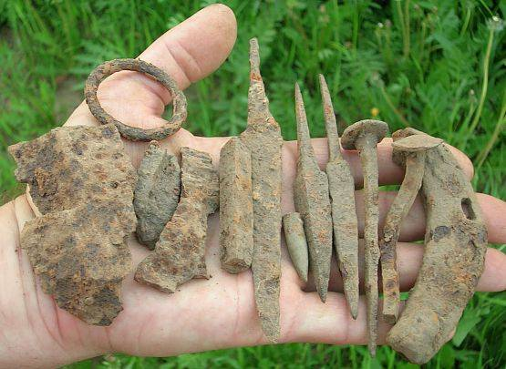
Вещественные.

Slide 10
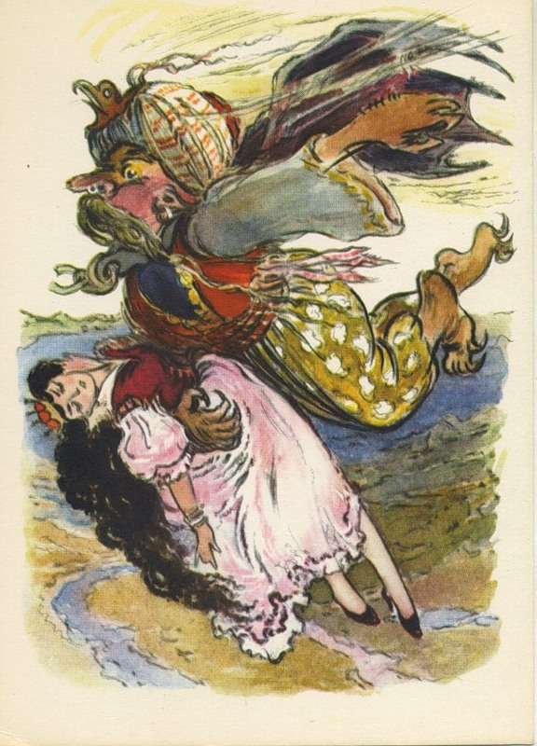
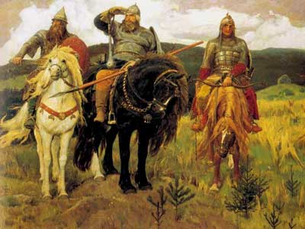
Устные.

Slide 11
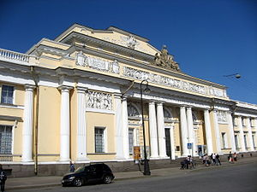
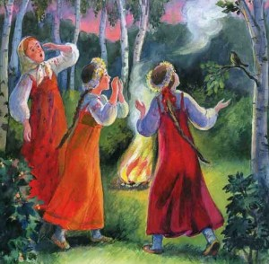
Этнографические.
Российский этнографический
музей

Slide 12
Хронология
=
«хроно»
время
+
«логос»
наука
Последовательность событий во
времени.
Наука, которая устанавливает точные даты исторических событий.
История
Эпоха
Век
Год
1 век = 100 лет

Slide 13
Краткие выводы:
История изучает прошлое человечества – от выделения человека из мира животных до наших дней.
В познании прошлого истории помогают археология и этнография.
Мы узнаём о прошлом из исторических источников.
Исторические источники делятся на материальные и нематериальные, а те на письменные и неписьменные.
Хронология – это последовательность исторических событий.

